Slide 1
jeugdzorg jeugdwerk
De jeugdambtenaar als matchmaker?
In Schoten alleszins wel!

Slide 2
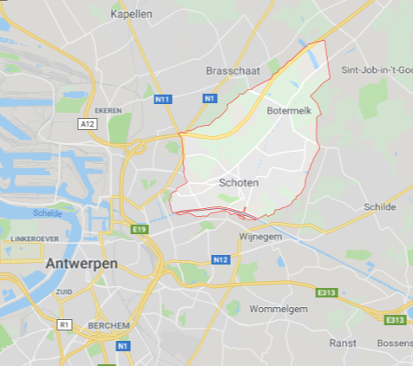
Schoten
34.000 inwoners
3 kleuterscholen, 12 basisscholen en 6 secundaire scholen
10 jeugdbewegingen
1 jeugdhuis: jeugdhuis Kaddish
1 begeleidingstehuis: begeleidingstehuis Juno
1 CKG: CKG Koraal
Een fantastische jeugddienst

Slide 4
De brug tussen jeugdwerk en bijzondere jeugdzorg
De link met de jeugddienst → vrijetijdspas: lokaal netwerk vrijetijdsparticipatie → grabbelpas & SWAP inschrijvingen → gratis tickets voor bepaalde evenementen
Jeugdraad & jeugdtreffen → een aangename kennismaking met de jeugdverenigingen…

Slide 5
De brug tussen jeugdwerk en bijzondere jeugdzorg
Ken elkaars aanbod → gemeentelijk aanbod voorstellen
Breng de jongeren uit een voorziening naar het jeugdwerk → animator op de Grabbelpas/SWAP
Breng het jeugdwerk naar de jeugdvoorziening(en) → vergadering jeugdraad in Juno → activiteiten op het domein → opening nieuwe speeltuin CKG → openingsfeest Juno

Slide 7
Tips & tricks
Wees niet bang voor te veel extra werk of te weinig tijd
Weg met vooroordelen, gewoon vragen of doen
Zorg voor een vaste contactpersoon
Ga in gesprek met de verschillende partners → hoe meer meningen, hoe meer inzichten
Niet altijd rozen geur en maneschijn: ga hiermee aan de slag
Durf out of the box denken

Slide 8
Veel succes!

